Slide 1
Лабораторная работа №6
Статическая маршрутизация VLAN
Логинов Сергей

Slide 2
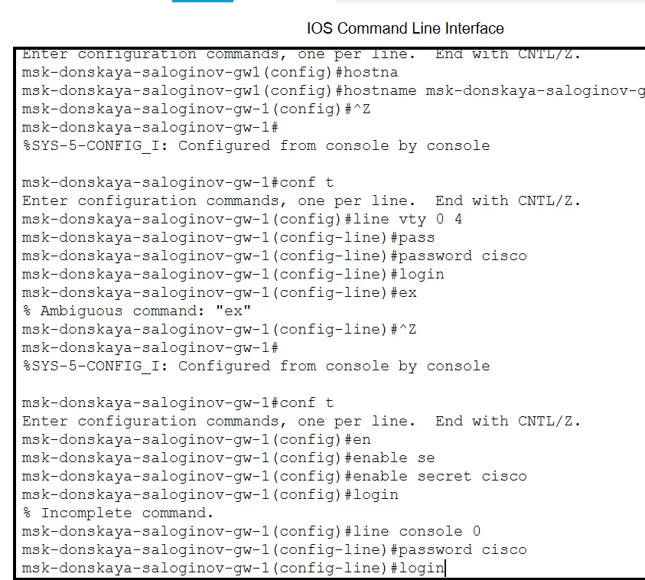
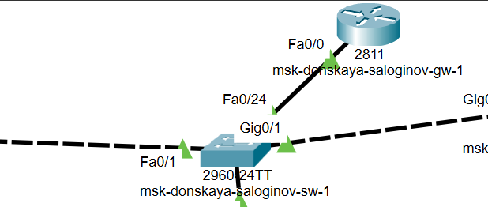
Этап 1

Slide 3
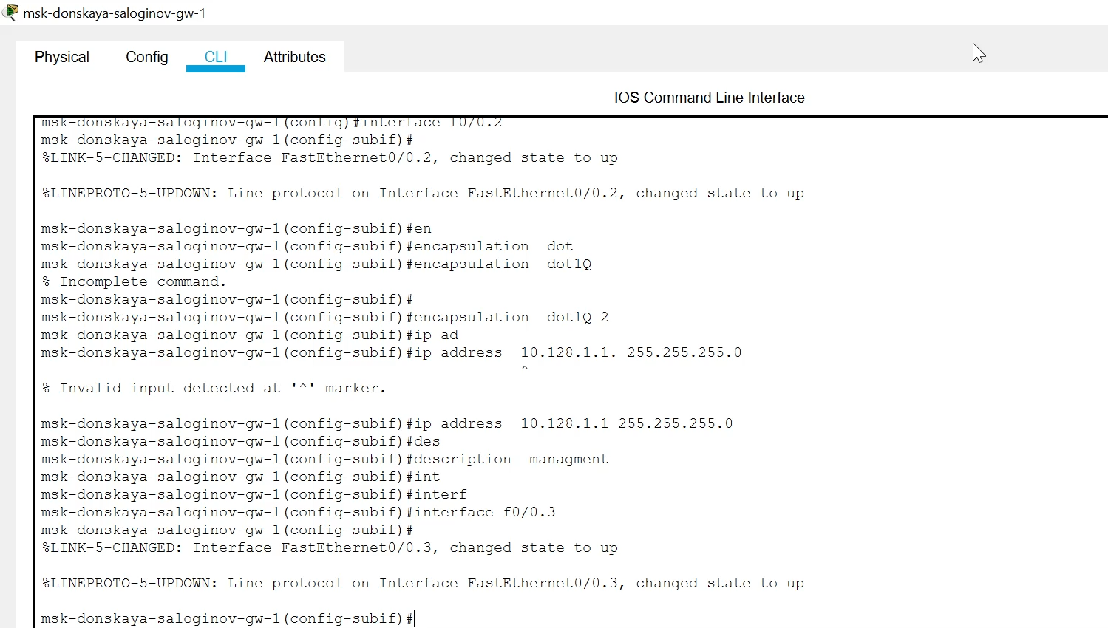
Этап 2

Slide 4
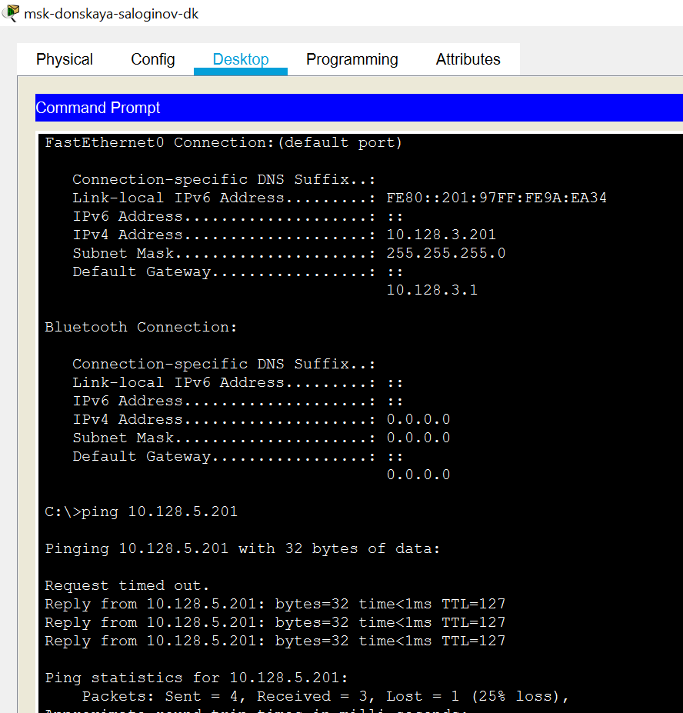
Этап 3

Slide 5
Контрольные вопросы
Охарактеризуйте стандарт IEEE 802.1Q.
Опишите формат кадра IEEE 802.1Q.

